Slide 1
Модуль 8: Сетевой уровень
Материалы для инструктора
Введение в сетевые технологии v7.0 (ITN)
Notes:
Программа Сетевой академии Cisco
Введение в сетевые технологии v7.0 (ITN)
Модуль 8: Протоколы и модули

Slide 2
Материалы для инструкторов. Модуль 8. Руководство по планированию
Эта презентация PowerPoint состоит двух частей:
Руководство по планированию для инструкторов
Ознакомительная информация по модулю
Методические пособия
Презентация перед классом для инструктора
Дополнительные слайды, которые можно использовать в классе
Начало на слайде № 10
Примечание: Перед предоставлением общего доступа удалите руководство по планированию из данной презентации.
Для получения дополнительной помощи и ресурсов перейдите на домашнюю страницу инструктора и ресурсы курса для этого курса. Вы также можете посетить сайт профессионального развития на netacad.com, официальную страницу Cisco Networking Academy в Facebook или группу FB только для инструкторов.
Notes:
2

Slide 3
В этом модуле
Для облегчения обучения в этот модуль могут быть включены следующие функции в GUI:
Функции | Описание
Анимация | Познакомит учащихся с новыми навыками и понятиями.
Видео | Познакомит учащихся с новыми навыками и понятиями.
«Проверьте свое понимание темы» | Онлайн-контрольная по теме, чтобы помочь ученикам самостоятельно оценить понимание материала.
Интерактивные задания | Задания разных форматов, чтобы помочь ученикам оценить понимание материала.
Проверка синтаксиса | Небольшие симуляции для отработки навыков настройки в командной строке Cisco.
Задания в PT | Моделирование сетей, предназначенных для изучения, приобретения, укрепления и расширения навыков.

Slide 4
В этом модуле (продолжение)
Для облегчения обучения в этот модуль могут быть включены следующие функции:
Функции | Описание
Практические лабораторные работы | Лабораторные работы, предназначенные для работы с физическим оборудованием.
Работа в классе | Они находятся на странице ресурсов для инструкторов. Занятия в классе предназначены для облегчения обучения, обсуждения в классе и совместной работы учащихся.
Контрольная работа по модулю | Работы для самооценки концепций и навыков, полученных в рамках серии тем, представленных в модуле.
Краткое содержание модуля | Конспект материалов модуля.

Slide 5
«Проверьте свое понимание темы»
Упражнения «Проверьте свое понимание темы» предназначены для того, чтобы ученики могли быстро определить, поняли ли они содержание темы и могут ли они переходить к следующей, или им нужно вернуться и пересмотреть текущую тему.
Упражнения «Проверьте свое понимание темы» не влияют на оценки учащихся.
Для этих упражнений нет отдельных слайдов в презентации для инструкторов. Они перечислены в области заметок слайда перед их началом.
Notes:
5

Slide 6
Модуль 8: Задания
Какие задания представлены в этом модуле?
Страница # | Тип задания | Название | Функционал
8.1.7 | Проверьте свое понимание темы | Характеристики IP | Рекомендовано
8.2.3 | Видео | Пример заголовков IPv4 в программе Wireshark | Рекомендовано
8.2.4 | Проверьте свое понимание темы | Пакет IPv4 | Рекомендовано
8.3.5 | Видео | Пример заголовков IPv6 в программе Wireshark | Рекомендовано
8.3.6 | Проверьте свое понимание темы | Пакет IPv6 | Рекомендовано
8.4.5 | Проверьте свое понимание темы | Маршрутизация хоста | Рекомендовано
8.5.5 | Видео | Таблица маршрутизации маршрутизатора IPv4 | Рекомендовано
8.5.7 | Проверьте свое понимание темы | Введение в маршрутизацию | Рекомендовано
Notes:
6

Slide 7
Модуль 8: Рекомендации
Перед обучением по модулю 8 инструктор должен:
Просмотреть задания и лабораторные работы для этого модуля.
Постараться включить как можно больше вопросов, чтобы привлечь внимание учащихся во время презентации в классе.
Тема 8.1
Используйте аналогию с обычной почтой.
Почта (аналогия):
Отправитель не знает, присутствует ли получатель, пришло ли письмо или может ли получатель прочитать письмо
Получатель не знает, когда письмо придет
Notes:
7

Slide 8
Модуль 8: Рекомендации (Продолжение)
Тема 8.2
Обсудите поля пакета IPv4.
Обратите внимание, что поле «Идентификация» используется не для последовательности, как TCP (1 из 5, 2 из 5 и т. д.).
Тема 8.3
Объясните многие ограничения IPv4.
Сравните простоту IPv6 со сложностью IPv4.
Объясните, почему исключены определенные поля, и это улучшает IPv6, например, контрольную сумму, фрагментацию и т. д.
Объясните использование поля EH.
Notes:
8

Slide 9
Модуль 8: Рекомендации (Продолжение)
Тема 8.4
Используйте аналогию с почтой для объяснения маршрутизации хоста - три письма (internal(внутренне) – получатель живет вместе с вами, не отправляется по почте = 127.0.0.1; local (локальное)– друзья с тем же самым почтовым индексом), обработка внутри почтового отделения = отправка данных через свой интерфейс; remote (удаленное ) – друзья с почтовым индексом отличным от вашего, использует обработку через главпочтамт = отправка через шлюз по умолчанию.
Объясните DGW, рассмотрите сложную сеть с видимой IP-адресацией на маршрутизаторах и попросите студентов задать DGW для разных устройств.
Убедитесь, что учащиеся понимают, что коммутаторы L2 также нуждаются в DGW.
Тема 8.5
Объясните разницу между таблицей маршрутизации хоста и маршрутизатора.
Объясните, как маршрутизатор будет строить свою таблицу и использовать ее. Напомните, что таблица маршрутизации L3 имеет две основные функции для пересылки или фильтрации. Если пункт назначения сопоставляет таблицу маршрутизации, он будет переадресован, а при отсутствии совпадения он отбрасывается.
Сравните и сопоставьте статическую и динамическую маршрутизацию при изучении удаленных маршрутов. Сильные стороны одного - это слабые стороны другого, и наоборот.
Notes:
9

Slide 10
Модуль 8: Сетевой уровень
Введение в сетевые технологии v7.0 (ITN)
Notes:
Программа Сетевой академии Cisco
Введение в сетевые технологии v7.0 (ITN)
Модуль 8: Сетевой уровень

Slide 11
Модуль 8: Темы
Что я буду изучать в этом модуле?
Заголовок темы | Цель темы
Характеристики сетевого уровня | Объяснить, как IP-протоколы сетевого уровня обеспечивают надежную передачу данных.
Пакет IPv4 | Объяснить, для чего нужны основные поля заголовков в пакете IPv4.
Пакет IPv6 | Объяснить, для чего нужны основные поля заголовков в пакете IPv6.
Методы маршрутизации на хостах | Объяснить, как сетевые устройства используют таблицы маршрутизации для пересылки пакетов в сеть назначения.
Таблицы маршрутизации на маршрутизаторах | Объяснить, за что отвечают поля в таблице маршрутизации на маршрутизаторе.
Notes:
11
8 – Сетевой уровень
8.0 - Введение
8.0.2 - Что я буду изучать в этом модуле?

Slide 12
8.1 Характеристики сетевого уровня
Notes:
8 – Сетевой уровень
8.1 – Характеристики сетевого уровня

Slide 13
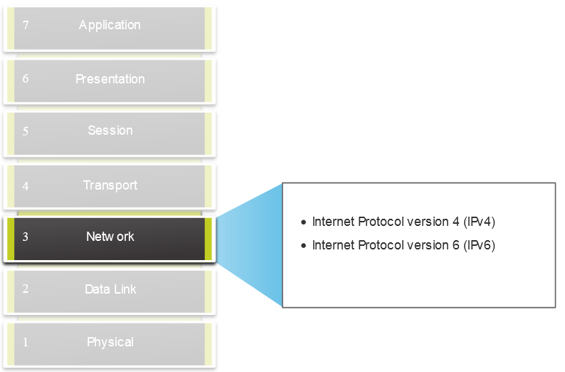
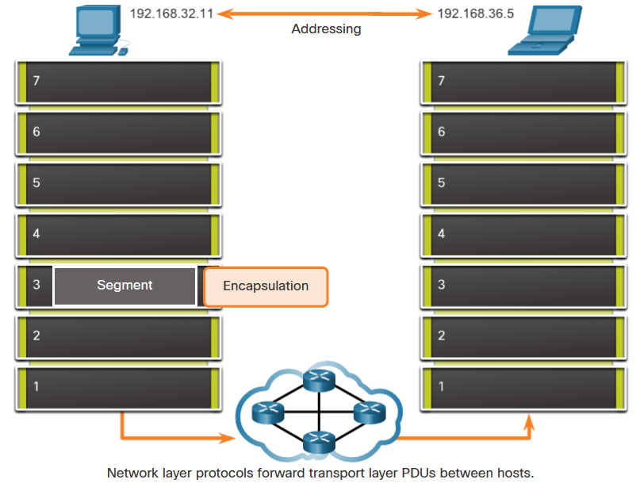
Характеристики сетевого уровня Сетевой уровень
Предоставляет услуги, позволяющие конечным устройствам обмениваться данными
IP версии 4 (IPv4) и IP версии 6 (IPv6) являются протоколами связи основного сетевого уровня.
Сетевой слой выполняет четыре основные операции:
Адресация оконечных устройств
Инкапсуляция
Маршрутизация
Деинкапсуляция
Notes:
8 – Сетевой уровень
8.1 – Характеристики сетевого уровня
8.1.1 — Сетевой уровень

Slide 14
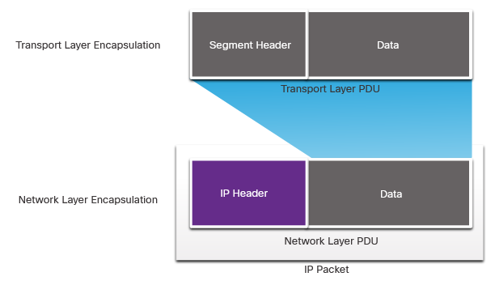
Характеристики сетевого уровня IP инкапсуляция
Протокол IP инкапсулирует сегмент транспортного уровня.
IP может использовать пакет IPv4 или IPv6 и не влияет на сегмент уровня 4.
IP-пакет будет проверяться всеми устройствами уровня 3 по мере прохождения сети.
IP-адресация не изменяется от источника к адресату.
Примечание: NAT изменит адресацию, но это подробнее еще будет обсуждаться в другом модуле.
Notes:
8 – Сетевой уровень
8.1 – Характеристики сетевого уровня
8.1.2 — Инкапсуляция IP

Slide 15
Характеристики сетевого уровня Характеристики протокола IP
IP предназначен для того, чтобы иметь низкие накладные расходы и может быть описан как:
Без установления соединения
Негарантированная доставка
Независимость от среды
Notes:
8 – Сетевой уровень
8.1 – Характеристики сетевого уровня
8.1.3 – Характеристики протокола IP

Slide 16
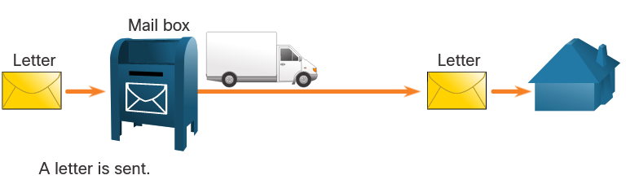
Характеристики сетевого уровня Без установления соединения.
Протокол IP. Без установления соединения.
IP не устанавливает соединение с пунктом назначения до отправки пакета.
Управляющая информация не требуется (синхронизация, подтверждения и т.д.).
Пункт назначения получит пакет, когда он прибудет, но предварительные уведомления по IP не отправляются.
Если существует потребность в трафике, ориентированном на соединение, то другой протокол будет обрабатывать это (обычно TCP на транспортном уровне).
Notes:
8 – Сетевой уровень
8.1 – Характеристики сетевого уровня
8.1.4 – Без установления соединения

Slide 17
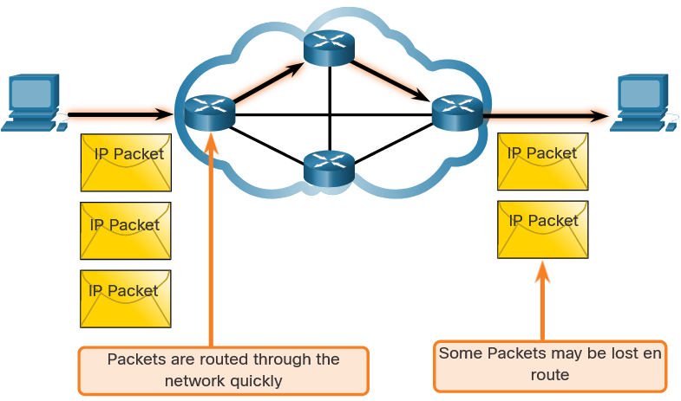
Характеристики сетевого уровня Негарантированная доставка
IP - негарантированная доставка
IP не гарантирует доставку пакета.
Таким образом, IP сокращает накладные расходы, поскольку отсутствует механизм для повторной отправки данных, которые не получены.
IP не ожидает подтверждения.
IP не знает, работает ли другое устройство или получило ли другое устройство пакет.
Notes:
8 – Сетевой уровень
8.1 – Характеристики сетевого уровня
8.1.5 – Негарантированная доставка

Slide 18
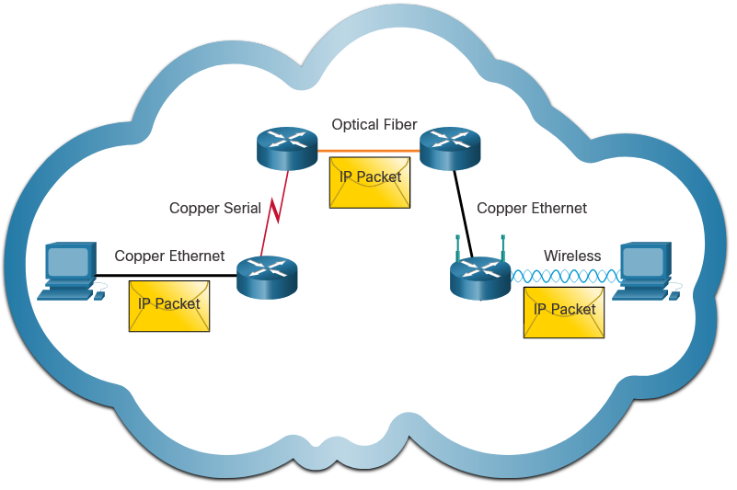
Характеристики сетевого уровня Независимость от среды
IP ненадежен:
Он не может управлять или исправлять недоставленные или поврежденные пакеты.
IP не может повторно передать информацию после ошибки.
IP не может восстановить последовательность пакетов.
IP должен полагаться на другие протоколы для этих функций.
IP независим от среды.
IP не имеет отношения к типу кадра, необходимому на канальном уровне, или к типу носителя на физическом уровне.
IP может передаваться по любому типу носителя: медь, оптоволокно или беспроводные каналы.
Notes:
8 – Сетевой уровень
8.1 – Характеристики сетевого уровня
8.1.6 – Независимость от среды
8.1.7 Проверьте свое понимание — характеристики IP

Slide 19
Характеристики сетевого уровня Независимость от среды (продолжение)
Сетевой уровень устанавливает максимальный блок передачи данныч (MTU).
Сетевой уровень получает это из управляющей информации, отправленной канальным уровнем.
Затем сеть устанавливает размер MTU.
Фрагментация — это когда уровень 3 разбивает пакет IPv4 на более мелкие единицы.
Фрагментация вызывает задержку.
IPv6 не фрагментирует пакеты.
Пример. Маршрутизатор переходит от Ethernet к медленной глобальной сети с меньшим MTU
Notes:
8 – Сетевой уровень
8.1 – Характеристики сетевого уровня
8.1.6 – Независимость от среды
8.1.7 Проверьте свое понимание темы Характеристики IP

Slide 20
8.2 Пакет IPv4
Notes:
8 – Сетевой уровень
8.2 — Пакет IPv4

Slide 21
Пакет IPv4 Заголовок пакета IPv4
IPv4 является одним из основных протоколов связи сетевого уровня.
Сетевой заголовок имеет много целей:
Он гарантирует, что пакет отправляется в правильном направлении (к месту назначения).
Он содержит информацию для обработки сетевого уровня в различных полях.
Информация в заголовке используется всеми устройствами уровня 3, которые обрабатывают пакет
Notes:
8 – Сетевой уровень
8.2 — Пакет IPv4
8.2.1 – Заголовок пакета IPv4

Slide 22
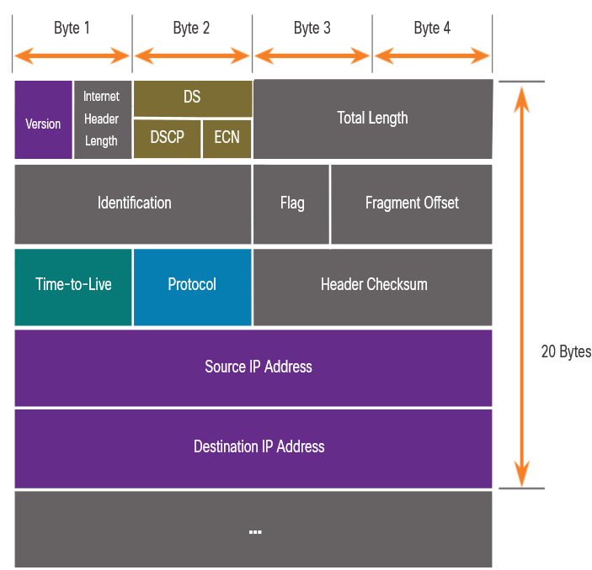
Пакет IPv4 Заголовок пакета IPv4
Характеристики сетевого заголовка IPv4:
Он показан в двоичном формате.
Содержит несколько полей информации
Диаграмма читается слева направо, 4 байта на строку
Двумя наиболее важными полями являются источник и пункт назначения.
Протоколы могут иметь одну или несколько функций.
Notes:
8 – Сетевой уровень
8.2 — Пакет IPv4
8.2.2 – Поля заголовка пакета IPv4

Slide 23
Пакет IPv4 Заголовок пакета IPv4
Среди наиболее важных полей в заголовке IPv4 можно выделить следующие.
Функция | Описание
Версия | Это для v4, в отличие от v6, 4-битное поле = 0100
Дифференцированные услуги | Используется для QoS: DiffServ — поле DS или старый IntServ — ToS или тип обслуживания
Контрольная сумма заголовка | Обнаружение повреждения в заголовке IPv4
Время существования (TTL) | Количество прыжков 3-го уровня. Когда он становится нулевым, маршрутизатор отбрасывает пакет.
Протокол | I.D.s протокол следующего уровня: ICMP, TCP, UDP и т.д.
IPv4-адрес источника | 32-битный адрес источника
IP-адрес назначения | 32-битный адресназначения
Notes:
8 – Сетевой уровень
8.2 — Пакет IPv4
8.2.2 – Поля заголовка пакета IPv4

Slide 24
Пакет IPv4 Видео. Пример заголовков IPv4 в программе Wireshark
Это видео будет охватывать следующее:
Пакеты Ethernet IPv4 в Wireshark
Управление информацией сети.
Разница между пакетами
Notes:
8 – Сетевой уровень
8.2 — Пакет IPv4
8.2.3 – Видео. Пример заголовков IPv4 в программе Wireshark
8.2.4 — Проверьте ваше понимание темы Пакет IPv4

Slide 25
8.3 Пакеты IPv6
Notes:
8 – Сетевой уровень
8.3 — Пакеты IPv6

Slide 26
Пакеты IPv6 Ограничения пакетов IPv4
IPv4 имеет три основных ограничения:
Истощение адресов IPv4 — в настотящее время исчерпали возможности IPv4 адресации.
Отсутствие сквозного подключения - чтобы IPv4 существовал так долго, были созданы частная адресация и NAT. Это положило конец прямой связи с публичной адрессацией.
Повышенная сложность сети — NAT была задумана как временное решение, она создает такие проблемы в сети как побочный эффект манипулирования адресацией сетевых заголовков. NAT вызывает проблемы с задержкой и устранением неполадок.
Notes:
8 – Сетевой уровень
8.3 — Пакеты IPv6
8.3.1 — Ограничения IPv4

Slide 27
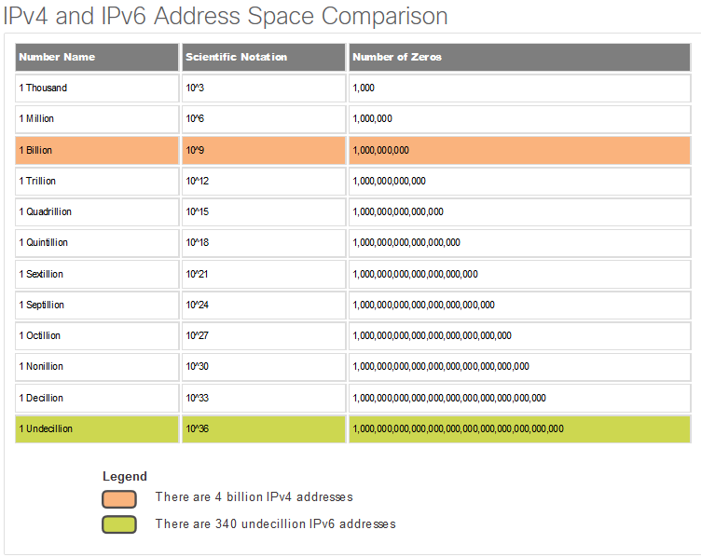
Пакеты IPv6 ОбзорIPv6
Рабочая группа инженеров по интернет-технологиям (Internet Engineering Task Force)
IPv6 преодолевает ограничения IPv4.
Преимущества, которые обеспечивает IPv6:
Увеличено адресное пространство — на основе 128-битного адреса, а не 32 битного
Улучшенная обработка пакетов. Структура заголовка IPv6 была упрощена благодаря уменьшению количества полей.
Устраняет необходимость в NAT — поскольку существует огромное количество адресации, нет необходимости использовать частную адресацию внутри и сопоставляться с общим публичным адресом
Notes:
8 – Сетевой уровень
8.3 — Пакеты IPv6
8.3.2 — Обзор IPv6

Slide 28
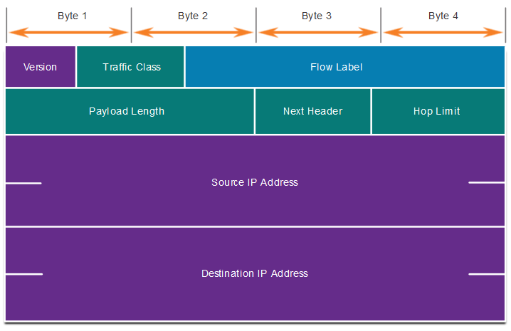
Пакеты IPv6 Поля заголовков пакетов IPv4 в заголовке пакетов IPv6
Заголовок IPv6 упрощен, но не меньше по размеру.
Заголовок фиксируется с длиной 40 байт или октетов.
Несколько полей IPv4 были удалены для повышения производительности.
Некоторые поля IPv4 были удалены для повышения производительности:
Флаг
Смещение фрагмента
Контрольная сумма заголовка
Notes:
8 – Сетевой уровень
8.3 — Пакеты IPv6
8.3.3 — Поля заголовков пакетов IPv4 в заголовке пакетов IPv6

Slide 29
Пакет IPv6 Заголовок пакета IPv6
Среди наиболее важных полей в заголовке IPv4 можно выделить следующие.
Функция | Описание
Версия | Это для IPv6, в отличие от v4, 4-битное поле = 0110
Класс трафика | Используется для QoS: эквивалентно поле DiffServ — DS
Метка потока | Сообщает устройству обрабатывать идентичные метки потока таким же образом, 20-битное поле
Длина полезной нагрузки | Это 16-битное поле указывает длину блока данных или полезной нагрузки пакета IPv6.
Следующий заголовок | I.D.s протокол следующего уровня: ICMP, TCP, UDP и т.д.
Предел переходов | Заменяет поле TTL Счетчик переходов уровня 3
IPv4-адрес источника | 128-битный адрес источника
IP-адрес назначения | 128-битный адресназначения
Notes:
8 – Сетевой уровень
8.3 — Пакеты IPv6
8.3.4 – Заголовок пакета IPv6

Slide 30
Пакет IPv6 Заголовок пакета IPv6 (продолжение)
IPv6 пакет также может содержать заголовки расширений (EH).
Характеристики заголовков EH:
предоставляют дополнительную информацию о сетевом уровне
являются необязательными
помещаются между заголовком IPv6 и полезной нагрузкой
используются для фрагментации, обеспечения безопасности, поддержки мобильности и многого другого.
Примечание: В отличие от IPv4, маршрутизаторы не делят на части направленные IPv6-пакеты.
Notes:
8 – Сетевой уровень
8.3 — Пакеты IPv6
8.3.4 – Заголовок пакета IPv6 (продолжение)

Slide 31
Пакет IPv6 Видео. Пример заголовков IPv6 в программе Wireshark
Это видео будет охватывать следующее:
Пакеты Ethernet IPv6 в Wireshark
Управление информацией сети.
Разница между пакетами
Notes:
8 – Сетевой уровень
8.3 — Пакеты IPv6
8.3.5 – Видео. Пример заголовков IPv6 в программе Wireshark
8.3.6 — Проверьте ваше понимание —пакеты IPv6

Slide 32
Методы маршрутизации на хостах
Notes:
8 – Сетевой уровень
8.4 – Методы маршрутизации на хостах

Slide 33
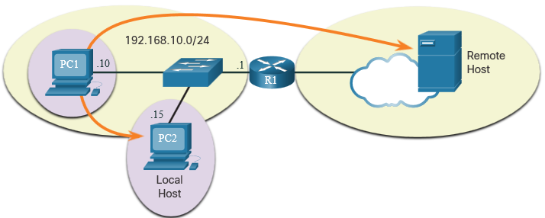
Маршрутизация пакетов на узле Решение о переадресации пакетов узлом
Пакеты всегда создаются в источнике.
Каждое хост-устройство создает свою собственную таблицу маршрутизации.
Хост может отправлять пакеты следующим образом:
Сам — 127.0.0.1 (IPv4),: :1 (IPv6)
Локальные узлы — место назначения находится в одной локальной сети
Удаленные хосты — устройства не находятся в одной локальной сети
Notes:
8 – Сетевой уровень
8.4 – Методы маршрутизации на хостах
8.4.1. Решение о переадресации пакетов узлом

Slide 34
Маршрутизация пакетов на узле Решение о переадресации пакетов узлом (Продолжение)
Исходное устройство определяет, является ли место назначения локальным или удаленным
Метод определения:
IPv4 — Источник использует свой собственный IP-адрес и маску подсети, а также IP-адрес назначения
IPv6 — Источник использует сетевой адрес и префикс, объявленные локальным маршрутизатором
Локальный трафик сбрасывается из интерфейса хоста для обработки промежуточным устройством.
Удаленный трафик перенаправляется непосредственно на шлюз по умолчанию в локальной сети.
Notes:
8 – Сетевой уровень
8.4 – Методы маршрутизации на хостах
8.4.1 – Решение о переадресации пакетов узлом (Продолжение)

Slide 35
Маршрутизация пакетов на узле Шлюз по умолчанию
Маршрутизатор или коммутатор уровня 3 может быть шлюзом по умолчанию.
Особенности шлюза по умолчанию (DGW):
Он должен иметь IP-адрес в том же диапазоне, что и остальная часть локальной сети.
Он может принимать данные из локальной сети и способен перенаправлять трафик из локальной сети.
Он может маршрутизировать в другие сети.
Если устройство не имеет шлюза по умолчанию или плохого шлюза по умолчанию, его трафик не сможет покинуть локальную сеть.
Notes:
8 – Сетевой уровень
8.4 – Методы маршрутизации на хостах
8.4.2 – Шлюз по умолчанию

Slide 36
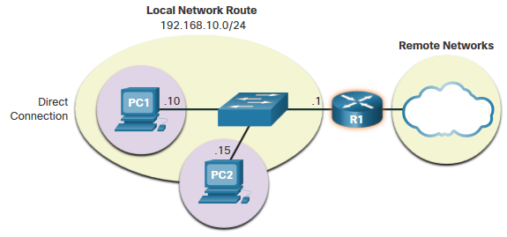
Методы маршрутизации на хостах Использование шлюза по умолчанию
Хост будет знать шлюз по умолчанию (DGW) либо статически, либо через DHCP в IPv4.
IPv6 отправляет DGW через маршрутизатор запроса (RS) или может быть настроен вручную.
DGW — это статический маршрут, который будет маршрутом последней надежды в таблице маршрутизации.
Все устройства в локальной сети будут нуждаться в DGW маршрутизаторе, если они намерены отправлять трафик удаленно.
Notes:
8 – Сетевой уровень
8.4 – Методы маршрутизации на хостах
8.4.3 – Использование шлюза по умолчанию

Slide 37
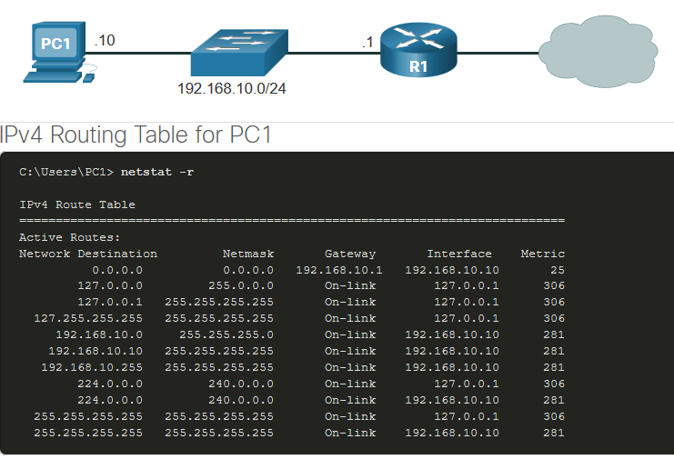
Маршрутизация пакетов на хосте Таблицы маршрутизации хоста
В Windows печать маршрута или netstat -r для отображения таблицы маршрутизации ПК
Три раздела, отображаемые этими двумя командами:
Список интерфейсов — все потенциальные интерфейсы и MAC-адресация
Таблица маршрутизации IPv4
Таблица маршрутизации IPv6
Notes:
8 – Сетевой уровень
8.4 – Методы маршрутизации на хостах
8.4.4 – Таблицы маршрутизации хоста
8.4.5 — Проверьте ваше понимание — Методы маршрутизации на хостах

Slide 38
8.5 Введение в маршрутизацию
Notes:
8 – Сетевой уровень
8.5 — Введение в маршрутизацию

Slide 39
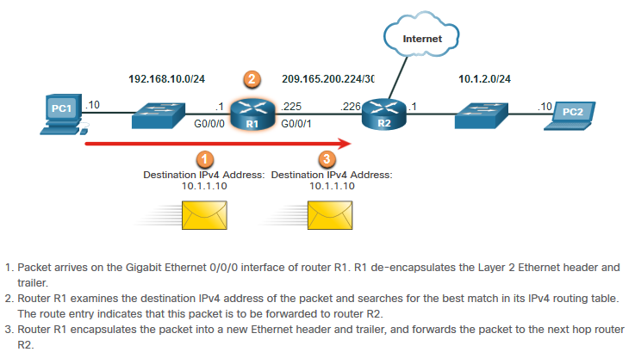
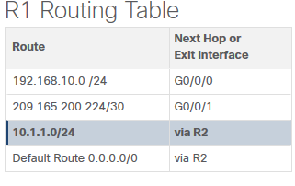
Введение в маршрутизацию Решение о переадресации пакетов маршрутизатора
Что происходит, когда маршрутизатор получает кадр от хост-устройства?
Notes:
8 – Сетевой уровень
8.5 — Введение в маршрутизацию
8.5.1 – Решение о переадресации пакетов маршрутизатора

Slide 40
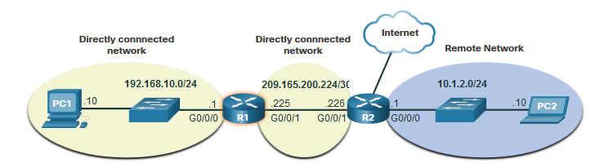
Введение в маршрутизацию Таблица маршрутизации IP-маршрутизатора
В таблице маршрутизации маршрутизатора есть три типа маршрутов:
Прямое подключение — эти маршруты автоматически добавляются маршрутизатором при условии, что интерфейс активен и имеет адресации.
Удаленные маршруты — эти маршруты не имеет прямого подключения, они могут быть изучены:
Вручную — со статическим маршрутом
Динамически — используя протокол маршрутизации, чтобы маршрутизаторы делились информацией друг с другом
Маршрут по умолчанию — это перенаправляет весь трафик в определенное направление, если в таблице маршрутизации нет совпадения
Notes:
8 – Сетевой уровень
8.5 — Введение в маршрутизацию
8.5.2 — Таблица маршрутизации IP-маршрутизатора

Slide 41
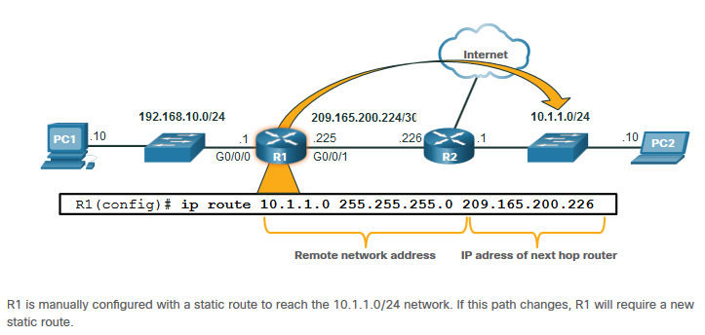
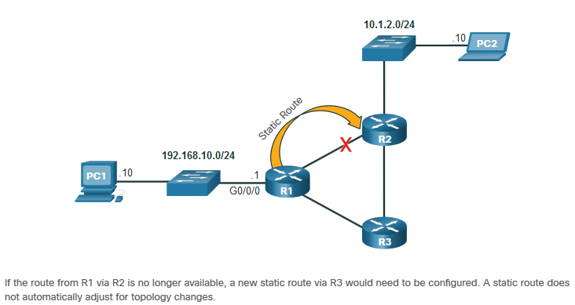
Введение в маршрутизацию Статическая маршрутизация
Характеристики статического маршрута:
Настраивается вручную.
Необходимо настроить администратором вручную при изменении топологии
Подходит для небольших сетей без резервирования
Часто используется в сочетании с протоколом динамической маршрутизации для настройки маршрута по умолчанию
Notes:
8 – Сетевой уровень
8.5 — Введение в маршрутизацию
8.5.3 – Статическая маршрутизация

Slide 42
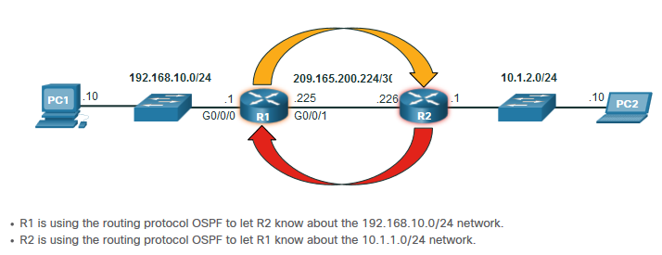
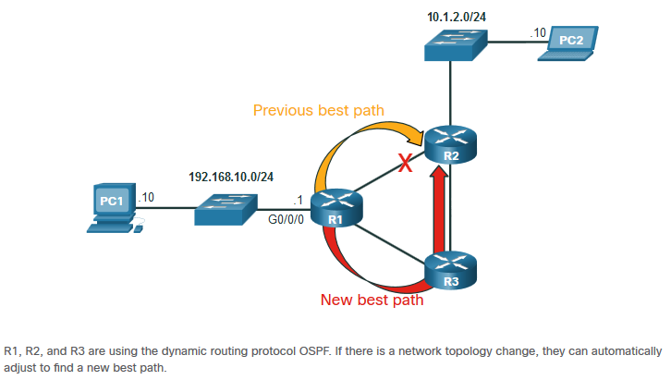
Введение в маршрутизацию Динамическая маршрутизация
Динамические маршруты автоматически обеспечивают:
Обнаружение удаленных сетей
Обновление данных маршрутизации
Выбор оптимального пути к сетям назначения.
Поиск новых наилучших путей при изменении топологии
Динамическая маршрутизация также может совместно использовать статические маршруты по умолчанию с другими маршрутизаторами.
Notes:
8 – Сетевой уровень
8.5 — Введение в маршрутизацию
8.5.4 – Динамическая маршрутизация

Slide 43
Введение в маршрутизацию Видео — Таблицы IPv4 маршрутизации маршрутизаторов IPv4
В этом видео будет объяснена информация в таблице маршрутизации маршрутизатора IPv4.
Notes:
8 – Сетевой уровень
8.5 — Введение в маршрутизацию
8.5.5 – Видео. Таблица маршрутизации маршрутизатора IPv4

Slide 44
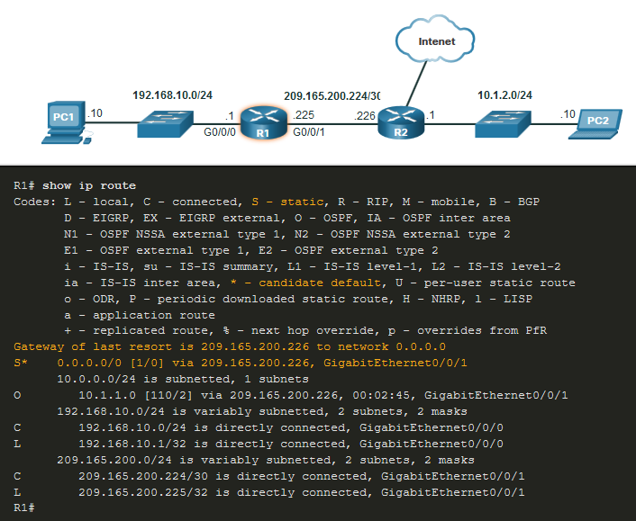
Введение вмаршрутизацию Введение в таблицу маршрутизации IPv4
Команда show ip route показывает следующие источники маршрутов:
L - IP-адрес локального интерфейса с прямым подключением
C – Присоединенная напрямую сеть
S — Статический маршрут был вручную настроен администратором
O – OSPF
D – EIGRP
Эта команда показывает типы маршрутов:
Присоединенная напрямую сеть – C и L
Remoteмаршруты до удаленных сетей – O, D, и пр.
Маршруты по умолчанию – S*
Notes:
8 – Сетевой уровень
8.5 — Введение в маршрутизацию
8.5.6 — Введение в таблицу маршрутизации IPv4
8.5.7 – Проверьте свое понимание темы – Введение в маршрутизацию.

Slide 45
8.6 Практика и контрольная работа модуля
Notes:
8 – Сетевой уровень
8.6 – Практика и контрольная работа модуля

Slide 46
Практика и контрольная работа модуля Что я изучил в этом модуле?
Характеристики IP: без установления соединения, негарантированная доставка и независимость от среды.
Доставка пакета не гарантируется.
Заголовок пакета IPv4 состоит из нескольких полей, включающих информацию о пакете.
IPv6 преодолевает недостаток сквозного подключения IPv4 и повышенную сложность сети.
Устройство определит, является ли место назначения самим, другим локальным узлом и удаленным узлом.
Шлюз по умолчанию — это маршрутизатор, который является частью локальной сети и будет использоваться как вход в другие сети.
Таблица маршрутизации содержит список всех известных сетевых адресов (префиксов) и куда пересылать пакет.
Маршрутизатор использует самую длинную маску подсети или совпадение префиксов.
Таблица маршрутизации содержит три типа записей маршрутов: напрямую подключенные сети, удаленные сети и маршрут по умолчанию.
Notes:
8 – Сетевой уровень
8.6 – Практика и контрольная работа модуля
8.6.1 – Что я изучил в этом модуле?

Slide 47
Модуль 8: Сетевой уровень Новые термины и команды
Encapsulation
Routing
De-encapsulation
Data payload
Packet
Internet Protocol Version 4 (IPv4)
Internet Protocol Version 6 (IPv6)
Network Layer PDU = IP Packet
IP Header
Best effort delivery
Media independent
Connectionless
Unreliable
Maximum Transmission Unit (MTU)
Version
Differentiated Services (DS)
Time-to-Live (TTL)
Internet Control Message Protocol (ICMP)
Identification, Flags, Fragment Offset fields
Network Address Translation (NAT)
Traffic Class
Flow Label
Payload Length
Next Header
Hop Limit
Extension Headers
Local host
Remote host
Default Gateway
Notes:
New Terms and Commands

Slide 48
Модуль 8: Сетевой уровень Новые термины и команды
netstat –r
route print
interface list
IPv4 Route Table
IPv6 Route Table
directly-connected routes
remote routes
default route
show ip route
route source
destination network
outgoing interface
administrative distance
metric
next-hop
route timestamp
Notes:
New Terms and Commands

